Slide 1
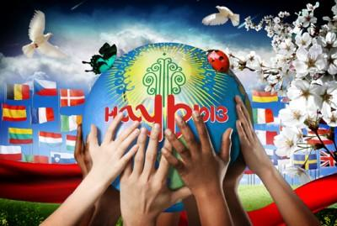
Мәңгілік ел –
Наурыз мейрамы-2017

Slide 2
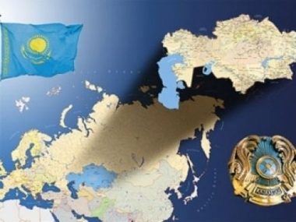


«Халық бірлігі мен тарих жылы»
Основная цель празднования – укрепление единства и согласия в Казахстане, формирование общих культурно-духовных ценностей и общенационального сознания.

Slide 3

2014 жылдың 17 қаңтарында Қазақстан Республикасының президенті Нұрсұлтан Әбішұлы Назарбаевтың кезекті халыққа жолдауын: «Бір жыл бұрын мен еліміздің 2050 жылға дейінгі дамуының жаңа саяси бағдарын жария еттім. Басты мақсат — Қазақстанның ең дамыған 30 мемлекеттің қатарына қосылуы.

Slide 4

Стратегия « Казахстан - 2050»
Состоявшийся Казахстан – испытание кризисом нашей государственности, национальной экономики, гражданского общества, общественного согласия, регионального лидерства и международного авторитета

Slide 5
Мәңгілік ел
«Мәңгілік ел - ата-бабамыздың сан мың жылдан бергі асыл арманы екенін барлығымыз білеміз. Ол арман әлем елдерімен терезесі тең қатынас құратын, әлем картасынан ойып тұрып орын алатын тәуелсіз мемлекет атану еді. Ол арман тұрмысы бақуатты, түтіні түзу шыққан, ұрпағы ертеңіне сеніммен қарайтын бақытты ел болу еді. Біз бұл армандарды ақиқатқа айналдырдық. Мәңгілік елдің іргесін қаладық. Мен қоғамда «қазақ елінің ұлттық идеясы қандай болуы керек» деген сауалдың жиі талқыға түсіп жүргенін естіп жүрмін, біліп жүрмін. Біз үшін болашағымызға бағдар етіп ұлтты ұйыстыра ұлы мақсаттарға жетелейтін идея бар. Ол - мәңгілік ел идеясы. Тәуелсіздігімізбен бірге халқымыз мәңгілік мұраттарына қол жеткізді. Біз еліміздің жүрегі, тәуелсіздігіміздің тірегі мәңгілік елордамызды тұрғыздық. Қазақтың мәңгілік ғұмыры ұрпақтың мәңгілік болашағын баянды етуге арналады. Ендігі ұрпақ - мәңгілік қазақтың перзенті. Ендеше, қазақ елінің ұлттық идеясы - Мәңгілік ел», - деді Президент.

Slide 6

Елбасы Н.Ә. Назарбаев өзінің «Тарих толқынында» атты еңбегінде: «Тарихтың алға қойып отырған өктем талабы әрбір түрік еліне әртүрлі салада саяси, экономикалық, мәдени және гуманитарлық тәсілдермен бірігу проблемасын шешудің бәріне бірдей тең институттық тетіктерін жаппай-тұрмай іздестіруді міндеттейді», — дей отырып, түрік мемлекеттері интеграциясының тиімді жолдарын іздеу қажеттілігін көрсетті.

Slide 7

Жалпы, біз ұлттың бірлігі, толеранттылық және еркіндік пен теңдік туралы халқымыздың сан ғасыр бойғы армандарының орындалуына бағытталған Қазақстан Республикасының Тұңғыш Президенті Н.Ә. Назарбаевтың саяси бағытын қолдауымыз керек. Себебі, Қазақстан атты туған еліміз күннен-күнге көркейіп, гүлденіп келеді. Егер биік белестерді бағындырамыз десек, алдымызға ұлы мұраттар мен асыл мақсаттар қоя білгеніміз жөн. Сонда ғана Қазақстан дүниежүзінде беделді, белгілі, айшықты орынға ие болары сөзсіз. Әрине, дамыған алпауыт елдердің қатарына қосылу үшін әлі де қажырлы еңбек ету қажет. Алайда осы жолда бізге ешқандай кедергі келтірілмегенін ескерген жөн. Бүгінде Қазақстан жастары әлемнің қай елінен білім аламын десе де өз еркі. Тек жиған білімі мен талабы болса болғаны. Сол үшін ел болашағы жалынды жастардың қолында екенін естен шығармаған жөн. Ал жас ұрпақ өз кезегінде сапалы білімнен нәр алып, алға қойған мақсатына жету жолында аянбай тер төгуі қажет.

Slide 8
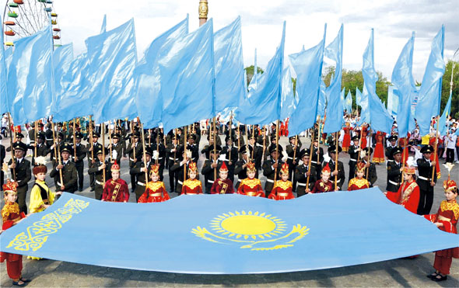
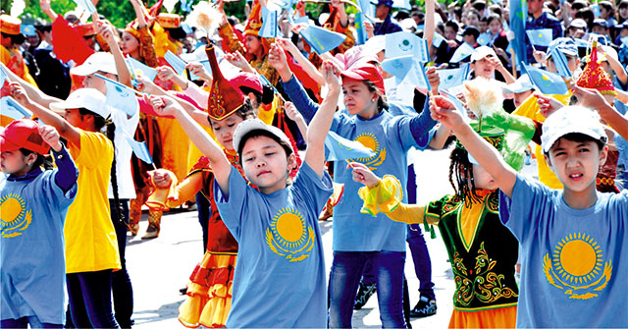
В рамках 3-ей модернизации Послания Президента народу Казахстана “Мәңгілік ел”
Казахский язык сохранит свою доминирующую позицию. Большое внимание будет уделяться его дальнейшему развитию. Вместе с тем сегодня английский язык является языком новых технологий, новых производств, новой экономики. В настоящее время 90% информации создается в мире на английском языке. Каждые два года ее объем увеличивается в два раза. Без овладения английским языком Казахстан не достигнет общенационального прогресса.

Slide 9
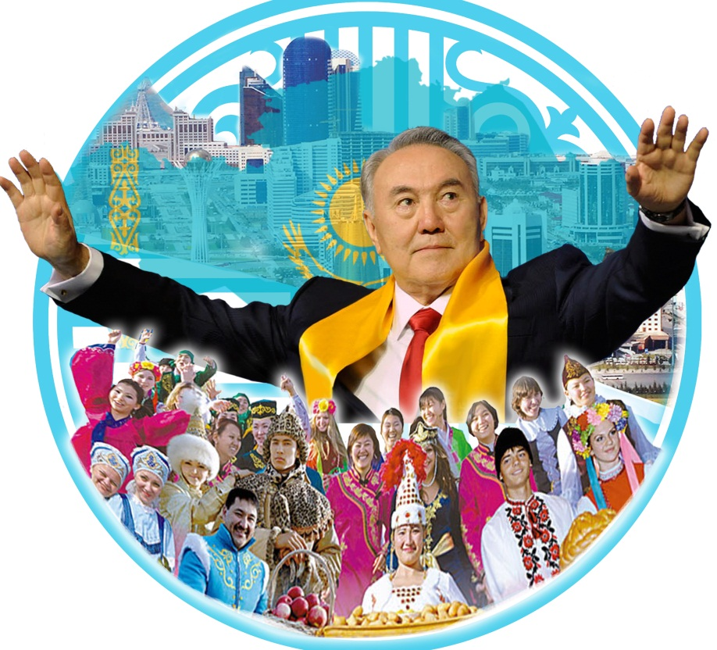

Бұл туралы ел Президенті Н.Ә.Назарбаев: «Біз үшін ортақ тағдыр – бұл біздің Мәңгілік Ел, лайықты әрі ұлы Қазақстан! Мәңгілік Ел – жалпықазақстандық ортақ шаңырағымыздың ұлттық идеясы. Бабаларымыздың арманы», – деген қанатты сөзі күллі түркі халықтарын бір серпілтіп, ертеңге деген сенім ұялатқаны жасырын емес. Елбасы және бір сөзінде: «Мәңгілік Ел – ата-бабаларымыздың сан мың жылдан бергі асыл арманы...»

Slide 10
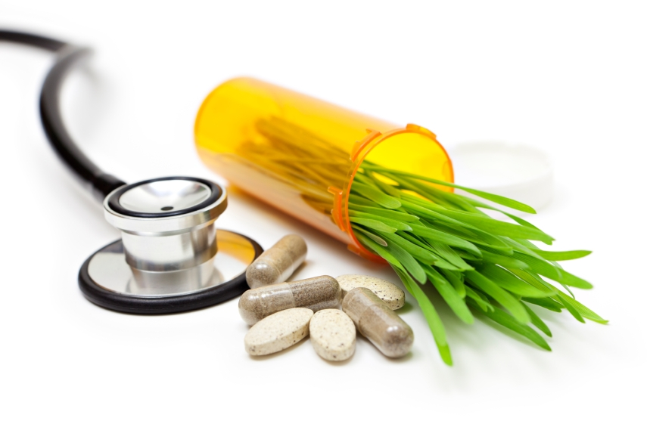
Здоровье нации - основа нашего успешного будущего
В рамках долгосрочной модернизации национальной системы здравоохранения мы должны на всей территории страны внедрить единые стандарты качества медицинских услуг, а также усовершенствовать и унифицировать материально-техническое оснащение медицинских учреждений.

Slide 11
Наурыз Мейрамы!
Праздник весеннего равноденствия!

Slide 12
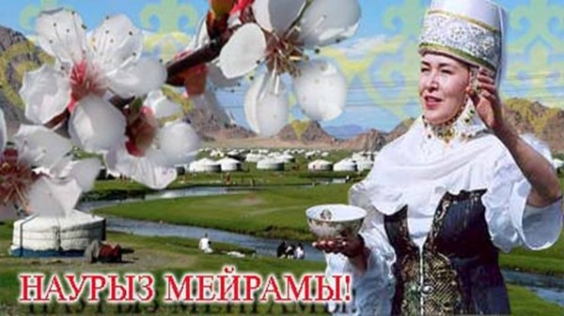

Slide 13


Slide 14


Slide 15
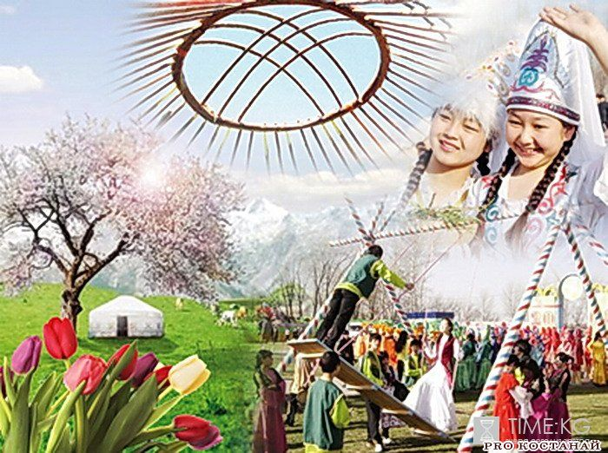

Slide 16
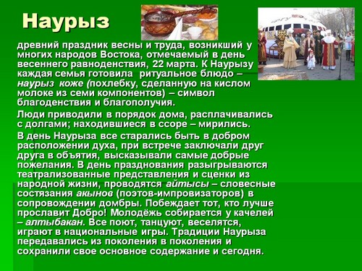

Slide 17
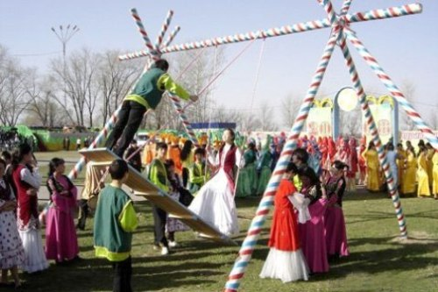

Slide 18
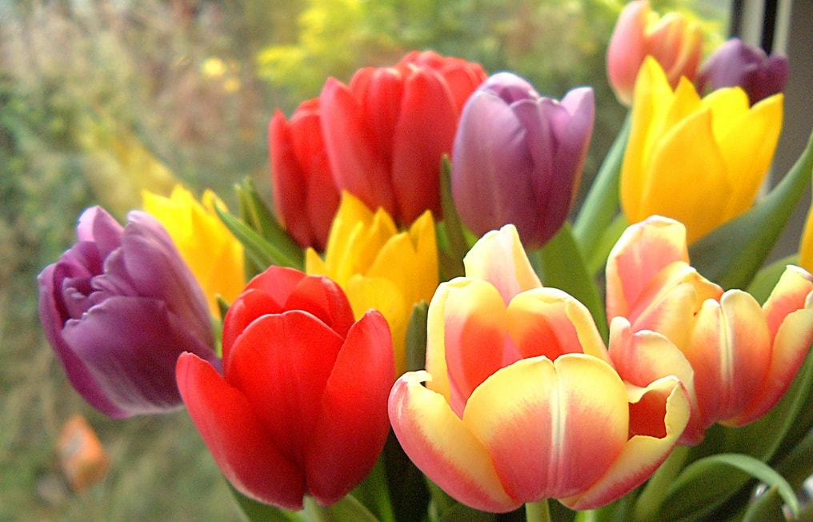
Из глубой древности пришла к нам легенда о тюльпанах. В золотистом бутоне тюльпана было заключено счастье. Никто не мог раскрыть его, и только ребёнку удалось раскрыть тюльпан. И до наших дней люди, увидев раскрывшейся тюльпан, испытывают радость, улыбаются. Тыльпаны стали символом праздника Наурыз Мейрамы и не случайно Когда приходят первые вессенние дни, а они приходят в марте, наши степи покрываются зелёным ковром трав и разнообразием прелестных цветов. А среди этой красоты тюльпаны радуют наши глаза своею нежностью и согревают своим теплом наши души.

Slide 19
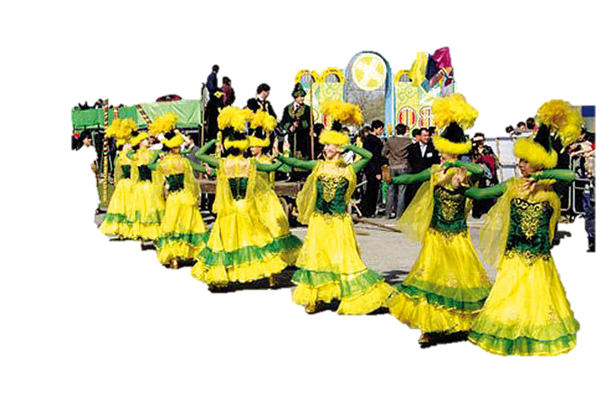
По древнему летоисчислению этот день обычно совпадал с 22 марта-днем весеннего равноденствия. Поэтому казахи назвали месяц март-Наурыз. Считалось, что в этот день происходит обновление в природе, гремит первый весенний гром, набухают почки на деревьях, буйно прорастает зелень.

